Slide 1
タイトル（フォント：Arial(Bold) 60pt)
サブタイトル（フォント：Arial 54pt）（必要に応じて記載してください）
タイトル（フォント：Arial (Bold)44pt）
説明文(フォント：Times New Roman 36pt)
枠は内容に合わせて大きさを変更していただいて結構です。
図や写真などを活用し、わかりやすく記載してください。
ヘッダーとフッターの枠の大きさは変更しないでください。
タイトル（フォント：Arial (Bold)44pt）
説明文(フォント：Times New Roman 36pt)
タイトル（フォント：Arial (Bold)44pt）
タイトル（フォント：Arial (Bold)44pt）
説明文(フォント：Times New Roman 36pt)
説明文(フォント：Times New Roman 36pt)
企業ロゴ
企業名（フォント：Arial(Bold) 40pt）
連絡先（フォント：Arial 32pt）

Slide 2
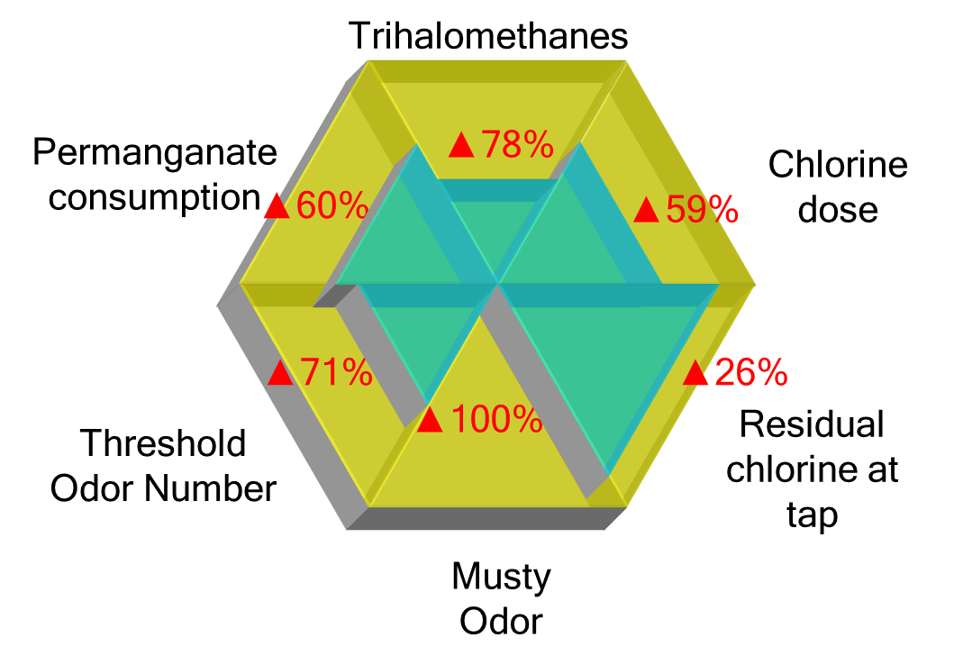
Advanced Water Treatment Technology
- Reducing THM and Musty Odor-
記入例
Our water treatment System
The feature of our water treatment system is to perform ozone treatment twice.
Intermediate ozone treatment･･･
Ozone treatment facility
Ozone treatment facility has been placed･･･
Effect of advanced water treatment
The feature of our water treatment system is ･･･
Osaka Municipal Waterworks Bureau
2-1-10, Nanko-kita, Suminoe-ku, Osaka city, 559-8558, JAPAN
TEL:+81-6-6616-5604, URL: http://www.city.osaka.lg.jp/suido/

